Slide 1
当灭的物
黄力夫弟兄
TCCF

Slide 2
以色列人在当灭的物上犯了罪；因为犹大支派中，谢拉的曾孙，撒底的孙子，迦米的儿子亚干取了当灭的物；耶和华的怒气就向以色列人发作。..於是民中约有三千人上那里去，竟在艾城人面前逃跑了。艾城的人击杀了他们三十六人，从城门前追赶他们，直到示巴琳，在下坡杀败他们；众民的心就消化如水。..耶和华吩咐约书亚说：起来！你为何这样俯伏在地呢？以色列人犯了罪，违背了我所吩咐他们的约，取了当灭的物；又偷窃，又行诡诈，又把那当灭的放在他们的家具里。

Slide 3
你们若不把当灭的物从你们中间除掉，我就不再与你们同在了。你起来，叫百姓自洁，对他们说：『你们要自洁，预备明天，因为耶和华以色列的神这样说：以色列啊，你们中间有当灭的物，你们若不除掉，在仇敌面前必站立不住！』..约书亚对亚干说：「我儿，我劝你将荣耀归给耶和华以色列的神，在他面前认罪，将你所做的事告诉我，不要向我隐瞒。」亚干回答约书亚说：「我实在得罪了耶和华以色列的神。我所做的事如此如此：我在所夺的财物中看见一件美好的示拿衣服，二百舍客勒银子，一条金子重五十舍客勒，我就贪爱这些物件，便拿去了。现今藏在我帐棚内的地里，银子在衣服底下。」 约书亚就打发人跑到亚干的帐棚里。

Slide 4
那件衣服果然藏在他帐棚内，银子在底下。他们就从帐棚里取出来，拿到约书亚和以色列众人那里，放在耶和华面前。约书亚和以色列众人把谢拉的曾孙亚干和那银子、那件衣服、那条金子，并亚干的儿女、牛、驴、羊、帐棚，以及他所有的，都带到亚割谷去。约书亚说：「你为什麽连累我们呢？今日耶和华必叫你受连累。」於是以色列众人用石头打死他，将石头扔在其上，又用火焚烧他所有的。众人在亚干身上堆成一大堆石头，直存到今日。於是耶和华转意，不发他的烈怒。因此那地方名叫亚割谷（就是连累的意思），直到今日。 书 7：1-26

Slide 5
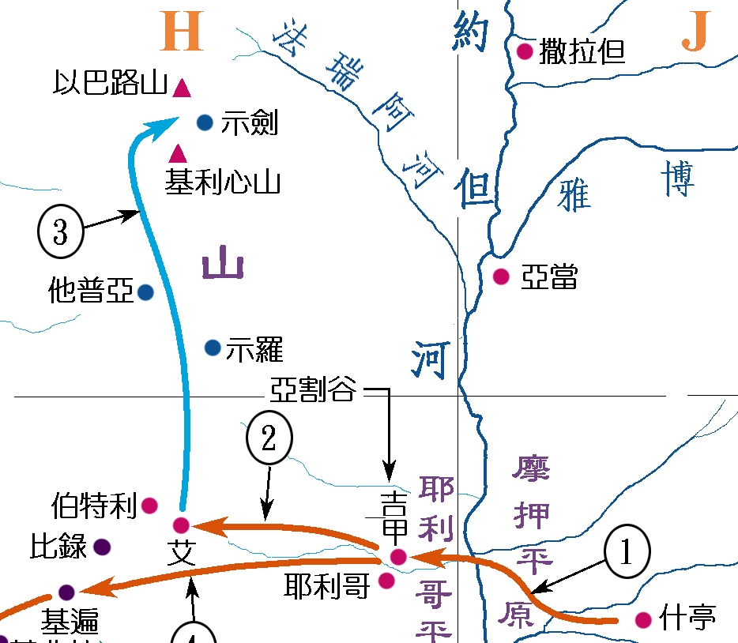

Slide 6
讲道大纲
神的祝福不见了。
当灭的物。
严厉的审判。
亚割谷（就是连累的意思）。

Slide 7
神的祝福不见了
以色列人刚刚在耶律哥打了一个大胜仗。
他们就上去窥探艾城。他们回到约书亚那里，对他说：众民不必都上去，只要二三千人上去就能攻取艾城；不必劳累众民都去，因为那里的人少。 书 7：2-3
於是民中约有三千人上那里去，竟在艾城人面前逃跑了。艾城的人击杀了他们三十六人。 书 7：4-5
众民的心就消化如水。 书 7：5
神的祝福不见了。

Slide 8
约书亚立刻来到主前
约书亚便撕裂衣服；他和以色列的长老把灰撒在头上，在耶和华的约柜前俯伏在地，直到晚上。 书 7：6
约书亚说：哀哉！主耶和华啊，你为什麽竟领这百姓过约但河，将我们交在亚摩利人的手中，使我们灭亡呢？我们不如住在约但河那边倒好。主啊，以色列人既在仇敌面前转背逃跑，我还有什麽可说的呢？迦南人和这地一切的居民听见了就必围困我们，将我们的名从地上除灭。那时你为你的大名要怎样行呢？ 书 7：7-9

Slide 9
约书亚的祷告
约书亚这时不知是因族人犯罪的缘故。
你为什麽竟领这百姓过约但河，将我们交在亚摩利人的手中，使我们灭亡呢？
如此这般的折腾，竟是要将我们交在亚摩利人的手中，使我们灭亡？
我们不如住在约但河那边倒好。
约书亚抱怨神。

Slide 10
迦南人和这地一切的居民听见了就必围困我们，将我们的名从地上除灭。
不但现在遭灾，将来的情况还要更坏。
那时你为你的大名要怎样行呢？
不但我们遭灾，你的名也要受损。
神不会无故的让我们遭灾。
约伯是个例外。
我从前风闻有你，现在亲眼看见你。 伯 42：5
受苦对约伯有益。

Slide 11
神的回答
耶和华吩咐约书亚说：「起来！你为何这样俯伏在地呢？以色列人犯了罪，违背了我所吩咐他们的约，取了当灭的物；又偷窃，又行诡诈，又把那当灭的放在他们的家具里。因此，以色列人在仇敌面前站立不住。 书 7：10-12
神明白的告诉约书亚，以色列人犯了罪，取了当灭的物。
又把那当灭的物隐藏在他们的家具里。
又偷窃，又行诡诈。
因此，以色列人在仇敌面前站立不住。

Slide 12
神的警告
你们若不把当灭的物从你们中间除掉，我就不再与你们同在了。 书 7：12
以色列啊，你们中间有当灭的物，你们若不除掉，在仇敌面前必站立不住！ 书 7：13
非常严厉的警告。

Slide 13
找到犯罪的人
你们要自洁，预备明天。 书 7：13
到了早晨，你们要按著支派近前来；耶和华所取的支派，要按著宗族近前来；耶和华所取的宗族，要按著家室近前来；耶和华所取的家室，要按著人丁，一个一个的近前来。 书 7：14
人近前来，耶和华取(take)，大概是抽签。
神亲自挑出。
从支派，到宗族，到家室，到人丁。
一个一个的近前来。不会漏掉一个人。

Slide 14
犹大支派，谢拉的宗族，撒底的家室，
撒底的孙子，迦米的儿子亚干。
很快就认定是亚干。
为什么不直接挑出亚干？
要以色列人经历挑选过程中的紧张。
天网恢恢，疏而不漏。
更要亚干经历神的精确。在千万人中，也不会漏掉他。
怪不得亚干说，我实在得罪了耶和华以色列的神。

Slide 15
当灭的物
我在所夺的财物中看见一件美好的示拿衣服，二百舍客勒银子，一条金子重五十舍客勒，我就贪爱这些物件，便拿去了。 书 7：21
现今藏在我帐棚内的地里，银子在衣服底下。书 7：21
亚干彻底认罪。
那件衣服果然藏在他帐棚内，银子在底下。
人賘具获。

Slide 16
示拿衣服
“示拿”就是巴比伦，可能是巴比伦进口或本地仿制的。这种样式的衣服可能非常名贵，所以亚干一眼就能认出来。
示拿當地是拜月亮的，相信衣服裡滿是偶像不洁的東西。
物,cheram,肮脏的东西，可以是一个物件，或是一件事。

Slide 17
银子和金子
二百舍客勒的银子重2.28公斤，大约是当时一个雇工17年的工资。
五十舍客勒的金子重0.57公斤，约值五万美金。
这些财物都是奢侈品，没有一样是生活必须的，即使能吃用一辈子，价值也比不上可以传给子孙后代的产业。

Slide 18
今天的当灭的物
“物”，things。
可以是物件，也可以是事情或行为。
神不喜悦的东西，或行为。
偶像。任何拦阻在我们与神中间的事或物。
有形的偶像，例如佛像。
无形的偶像，例如沉溺在游戏中。
罪。

Slide 19
有形的偶像
如来佛像，观世音菩萨像，念珠，等等。
菩萨像送给人了！

Slide 20
无形的偶像
电子游戏。
网路色情。
赌博。
Cheram 另外一个意思是 net，网罗。
沉溺在罪中之乐，不能自拔。
长老的小指。
XY弟兄要赶快结婚。
XX姐妹和XY弟兄决定马上分开找地方住。

Slide 21
工作狂
我在信主之前，是个工作狂。
对工作有过度的爱好。
每周工作至少80小时。
信主后仍然如此。
工作成为我和上帝间的拦阻。
一个无形的偶像。
当灭的物。
靠着主的恩典，这偶像大致被除去。
主啊，你晚点来！

Slide 22
主不喜悦的罪
我的骄傲。
你买的是情怀，手机是白送的。 --- 锤子手机
黄老师教你的是情怀，发高分文章是白送的。
好像发高分文章多么的容易。
掩不住的骄傲。
手机公司倒闭了。
黄老师的实验室也关门了。
下场一样。
这个罪还在对付。
更是主对我生命的建造。

Slide 23
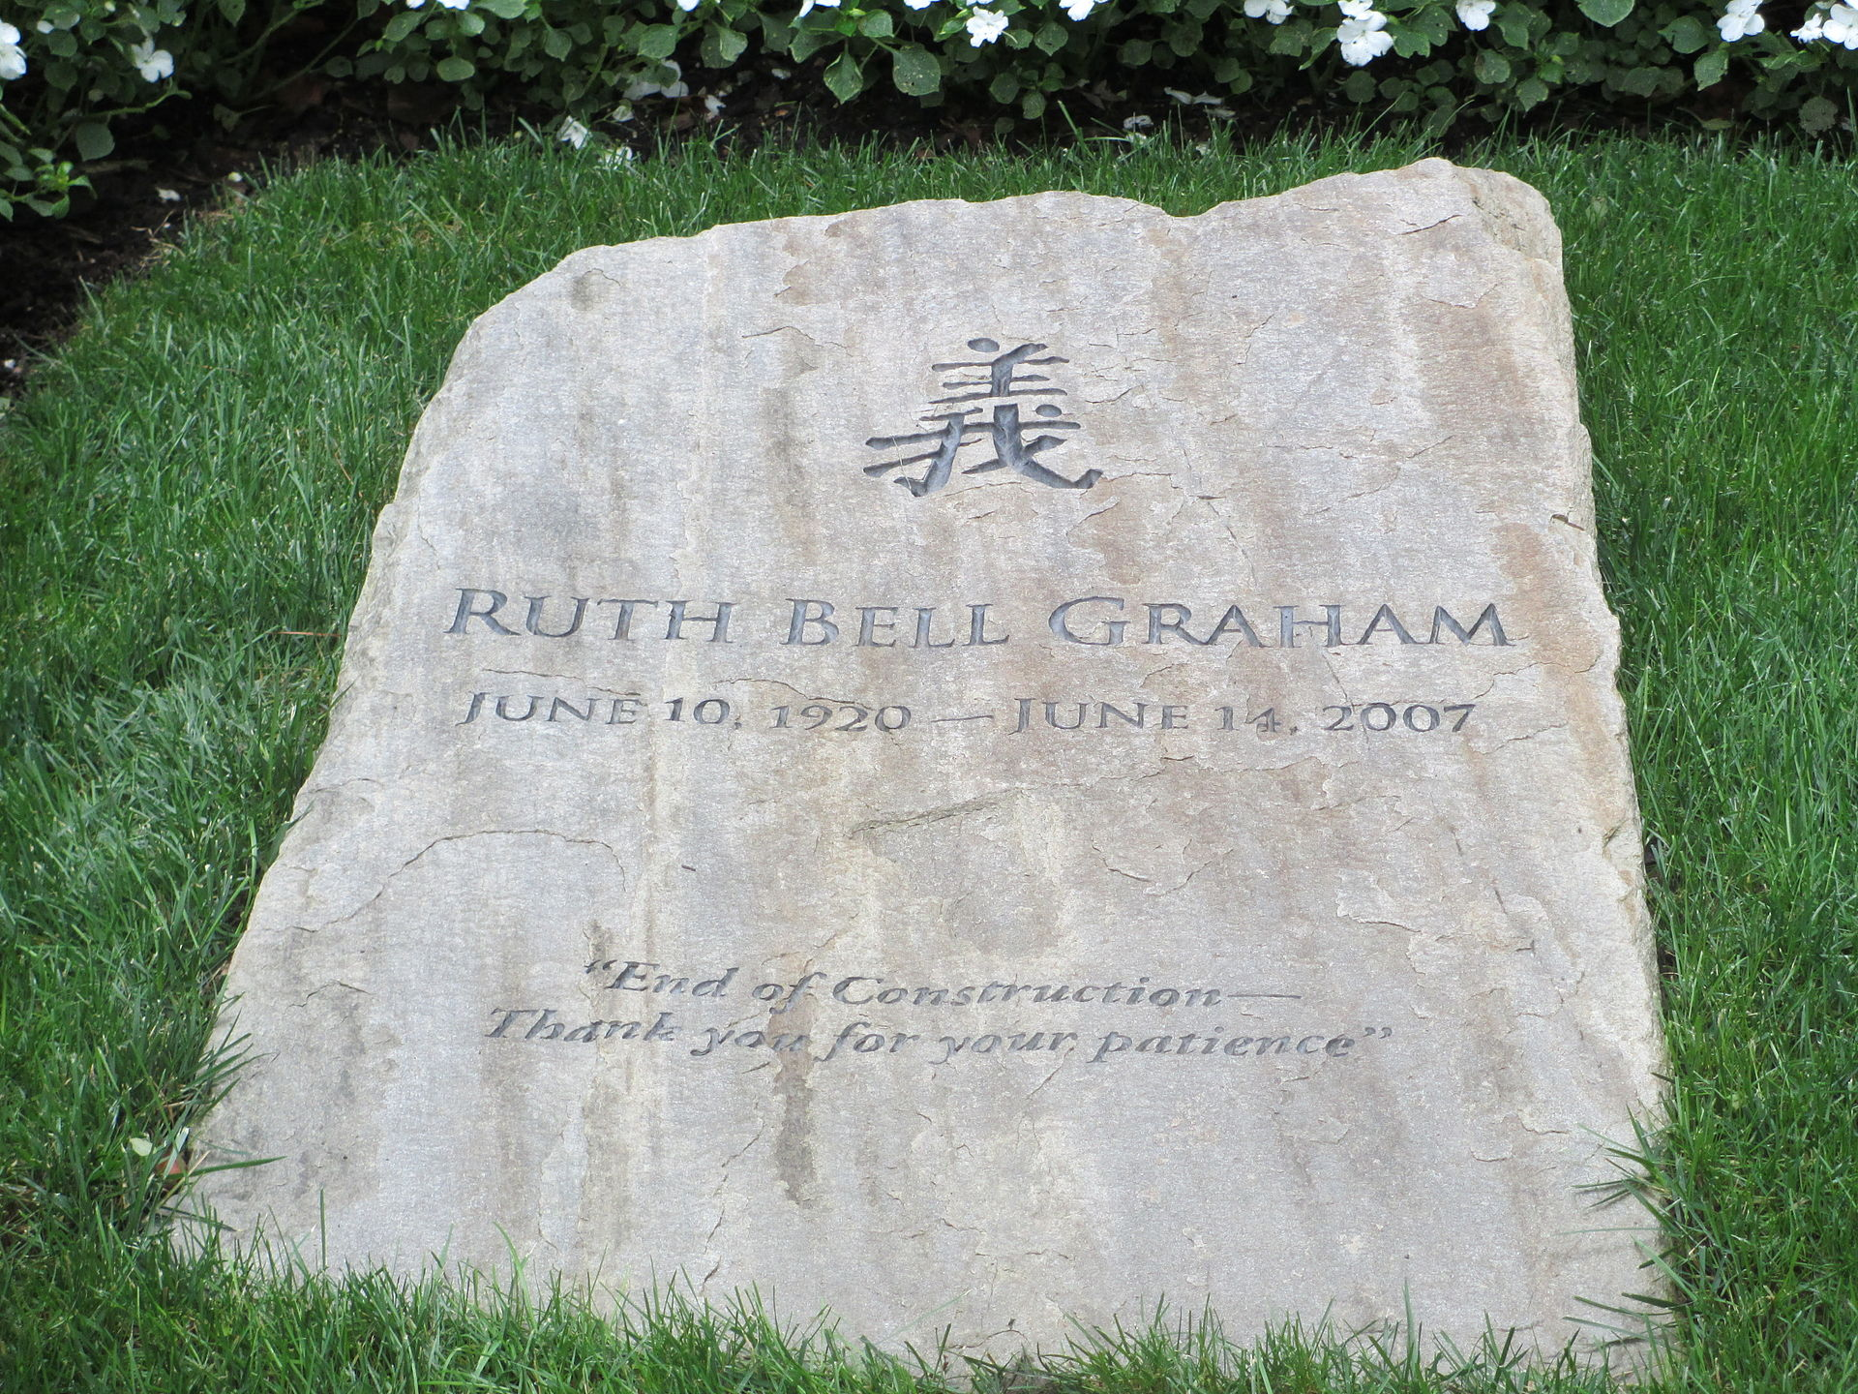
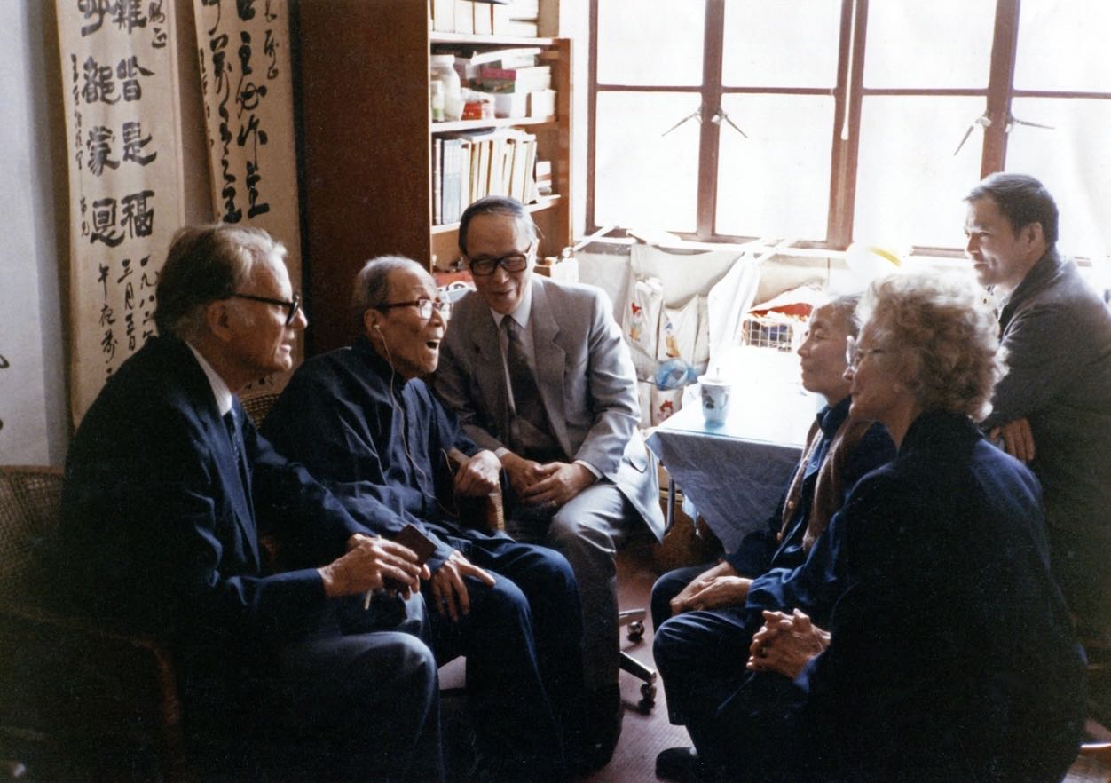
葛培理牧师夫妇探访王明道牧师，1984年
建造息工 – 谢谢您的耐心。 葛培理牧师夫人，钟路得

Slide 24
亚干犯罪的过程
“看见”，就是眼目的情欲（约一 2：6），夏娃（创 3：6）和大卫（撒下 11：2-3）的犯罪都是从“看见”开始的。
“贪爱”，原文与十诫中的“贪恋”相同，意思是对不属于自己的事物，有不可控制的渴望。
“拿去”，就是心中的罪化为行动。
“藏”，人在犯罪之后必然会掩盖罪行。
看，贪，拿，藏。犯罪的四步曲。

Slide 25
严厉的审判
约书亚和以色列众人把谢拉的曾孙亚干和那银子、那件衣服、那条金子，并亚干的儿女、牛、驴、羊、帐棚，以及他所有的，都带到亚割谷去。
於是以色列众人用石头打死他，将石头扔在其上，又用火焚烧他所有的。
他所有的（原文作他们）。
包括他的儿女？
非常严厉的审判。
严厉的审判为什么没有临到我？

Slide 26
亚干没有失去永恒的救恩
因为他已经认罪悔改。
我实在（阿门）得罪了耶和华以色列的神。 书 7：20
而且把犯罪的细节都供出来。
得罪人的，他要付代价。
得罪神的，神已经饶恕。
因为，祂亲身担当了我们的罪。 彼前 2：4
十字架。

Slide 27
神只在旧约时代严厉？
有一个人，名叫亚拿尼亚，同他的妻子撒非喇卖了田产，把价银私自留下几分，他的妻子也知道，其余的几分拿来放在使徒脚前。
彼得说：亚拿尼亚！为什麽撒但充满了你的心，叫你欺哄圣灵，把田地的价银私自留下几分呢？ 田地还没有卖，不是你自己的吗？既卖了，价银不是你作主吗？你怎麽心里起这意念呢？你不是欺哄人，是欺哄神了。
亚拿尼亚听见这话，就仆倒，断了气；听见的人都甚惧怕。 徒 5：1-5
新约中的一个严厉的审判。

Slide 28
神是轻慢不得的
你们岂不知不义的人不能承受神的国吗？不要自欺！无论是淫乱的、拜偶像的、奸淫的、作娈童的、亲男色的、偷窃的、贪婪的、醉酒的、辱骂的、勒索的，都不能承受神的国。 林前 6：9-10
不要自欺，神是轻慢不得的。人种的是什麽，收的也是什麽。 加 6：7

Slide 29
亚割谷
亚割，是连累的意思。
亚干的家人被亚干连累了。
亚干犯罪的时候，他的儿女可能就在他身边。
就算不在，他把这些当灭的物，藏在帐篷里，也很容易被他的家人发现。
没有人规劝他。
最后家人被“亚割”，下场悲惨。
我们有没有为自己的家人和弟兄姐妹守望呢？
守望祷告。
我们有没有“亚割”了自己的教会呢？

Slide 30
今天的信息
你们若不把当灭的物从你们中间除掉，我就不再与你们同在了。 书 7：12
你的当灭的物是什么？
是有形的，无形的，还是一个沉溺在其中的罪？
让我们靠着主的恩典，把它处理掉。
自己欢喜快乐，也不连累别人。
是神对我们生命的建造。

